Slide 1
التـــــويـــــم

Slide 2
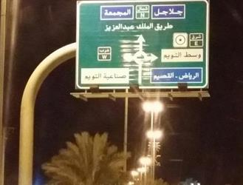
اولا: موقعها.. تقع التويم في وسط منطقة سدير في نجد.

Slide 3
ثانياً: نشأتها.. تعتبر التويم من أقدم بلدان سدير و المملكة العربية السعودية حيث أن التاريخ يذكر بأنها سكنت قبل الإسلام ويدل على ذلك وجود مقبرة قديمة جدا موجه للقبلة الأولى (القدس) وفي عام 700 للهجرة تم السكن فيه من قبل مدلج بن حسين الوايلي وبنيه وعشيرته بعد رحيلهم من وشيقر حسبما هو موثق بالتواريخ النجدية القديمة ومنها تاريخ حمد بن العبون وتاريخ ابن بشر - والفاخري - وابن عيسى وغيرهم من المؤرخين القدماء،وتعتبر بلدة التويم من أوائل بلدان سدير التي بايعت جلالة الملك عبدالعزيز يرحمه الله وكان أميرها في ذلك الوقت عبدالعزيز بن محمد بن ملحم ال مفيز.

Slide 4
ومن بلدة التويم نزحت أسر كثيرة قامت بتأسيس بلدان عديدة كما هو موثق في تاريخ ابن عيسى:
بلدة حرمه أسست عام 770هـ على يد إبراهيم بن حسين بن مدلج بعد رحيله من التويم ومن ذريته الأسر التالية : أسرة آل لعبون وآل ماضي وآل مدلج وآل عون وآل عوده وآل عميم وآل فوزان .
بلدة المجمعة أسست عام 820هـ على يد عبد الله الشمري والذي كان فداوي عند حسين بن مدلج في التويم وذلك بعد رحيله من التويم .
بلدة الحريق أسست عام 1040هـ على يد رشيد بن مسعود الهزاني الوائلي .

Slide 5
بلدة حريملاء اسست عام 1045هـ على بن سليمان آل حمد وأسرته بعد رحيلهم من التويم .
بلدة الشقة في القصيم أسست عام 1050هـ على يد الحميدي بن حمد مع بعض من أسرته بعد رحيلهم من التويم.
ومن الأسر المشهورة التي انتقلت من التويم التواجر والسديس والشوهي والحصيني والقريشي والنصر الله والعدوان و الزغيبي والقصير وكذلك أسر كثيرة انتقلت للزبير والكويت . وتعتبر أحداث التويم و أخباره الأكثر ذكراً في التواريخ النجدية الانفة ذكرها.

Slide 6
أحياء التويم القديمة والحديثة
توم أو تؤم (العود)
العود (الدويخلة)
البلاد (الديرة)
المنزلة.
المنيزلة.
القويعات.
النويطات.

Slide 7
صور وبعض المعلومات عن قرية التويم..

Slide 8
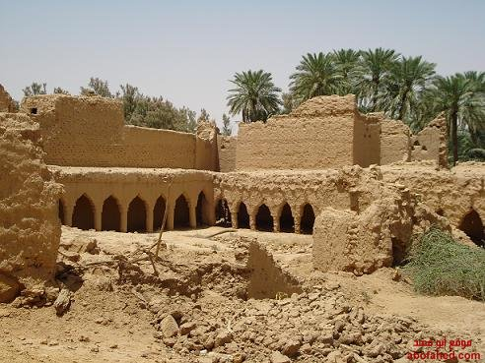
بقايا المسجد..

Slide 9
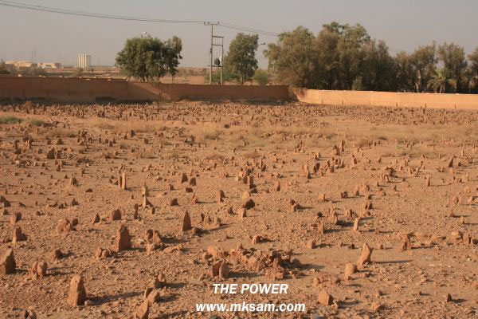
المقبره قديما..

Slide 10
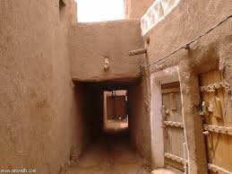
البيوت قديما

Slide 11
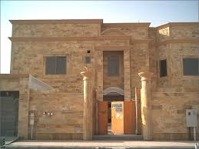
البيوت حديثا

Slide 12
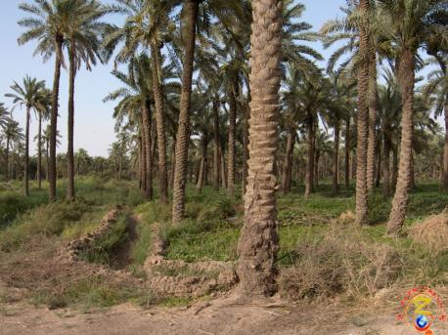
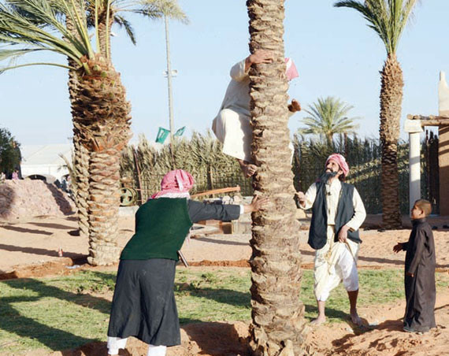

Slide 13
https://www.youtube.com/watch?v=CRt4GsPB4vQ&feature=youtu.be

Slide 14
وشكرا لحسن استماعكم.. امل فهد القحطاني

